Slide 1
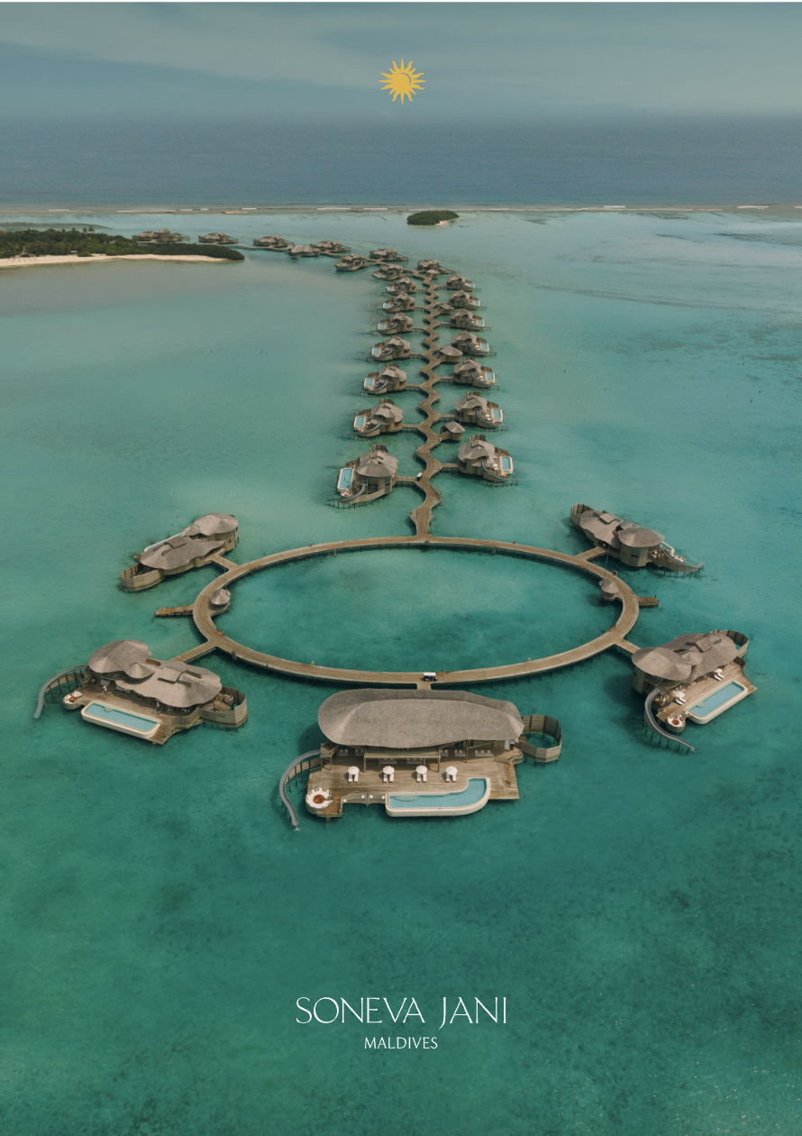

Slide 2
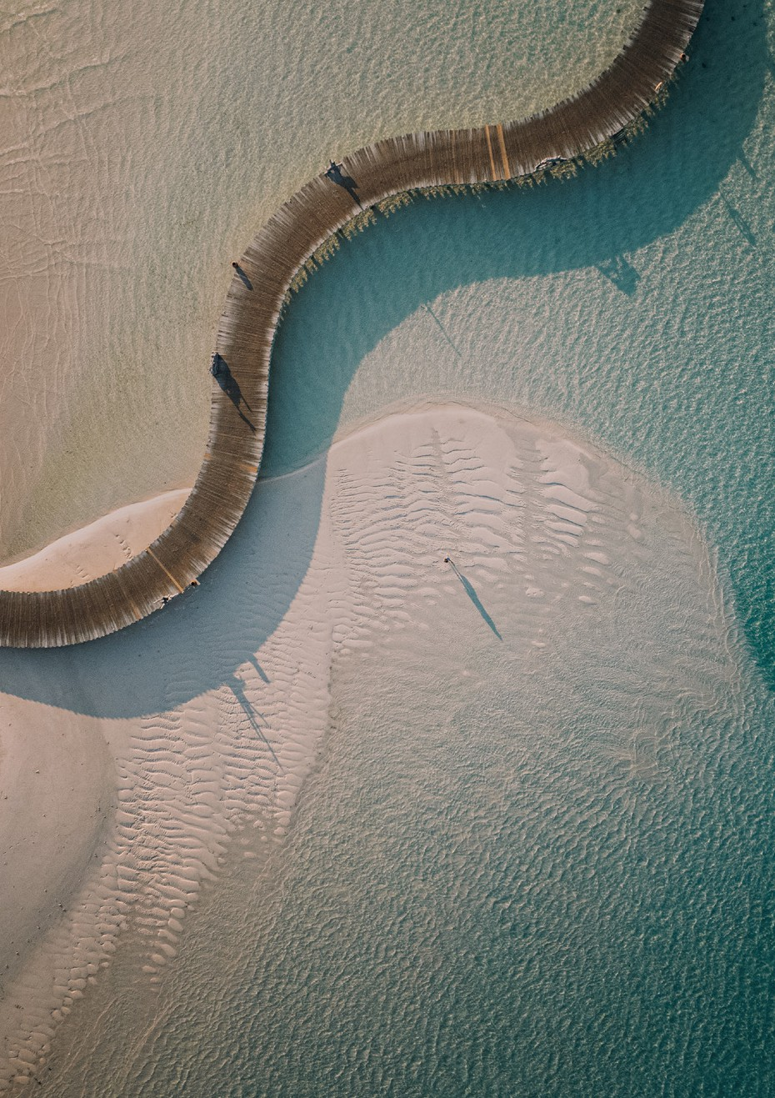
Noonu Atoll, Maldives
Энергия пространства
Мир, парящий между водой и небом, где жизнь раскрывается в ритме лагуны. Расположенный
в атолле Нуну, курорт с водными виллами простирается над бескрайними открытыми водами.
Время в Soneva Jani формируется движением, тишиной
и открытиями, вновь соединяя гостей с природой, близкими и более лёгким ощущением бытия.

Slide 3

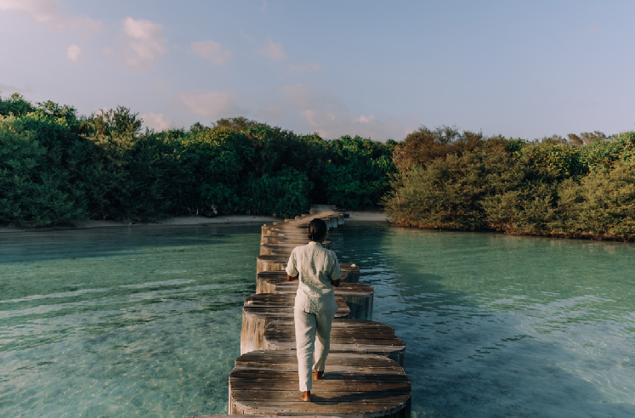
Как добраться
Путешествие
40 минут на гидросамолёте
от Международного аэропорта Мале
10 минут на скоростном катере
от аэропорта Маафару
20 минут на гидросамолёте
от Soneva Fushi
Makunudhoo Atoll
Noonu Atoll
25 минут на гидросамолёте
от Soneva Secret
90 минут на скоростном катере
от Soneva Fushi
Baa Atoll
Malé

Slide 4
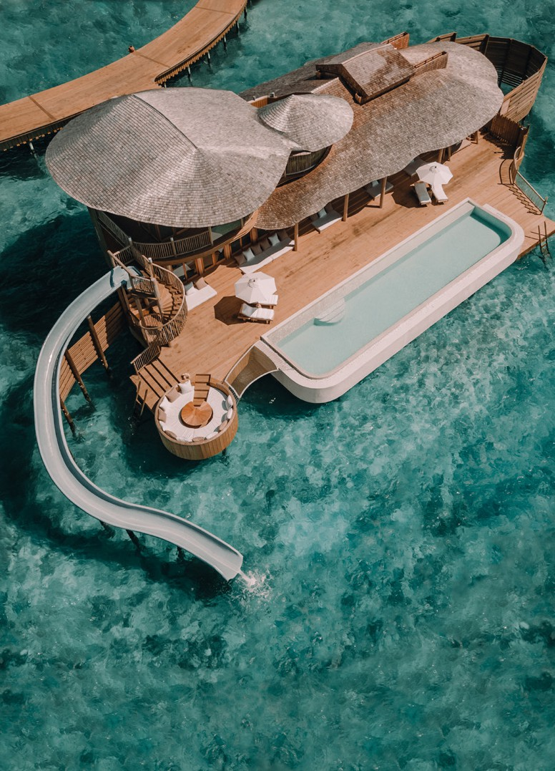
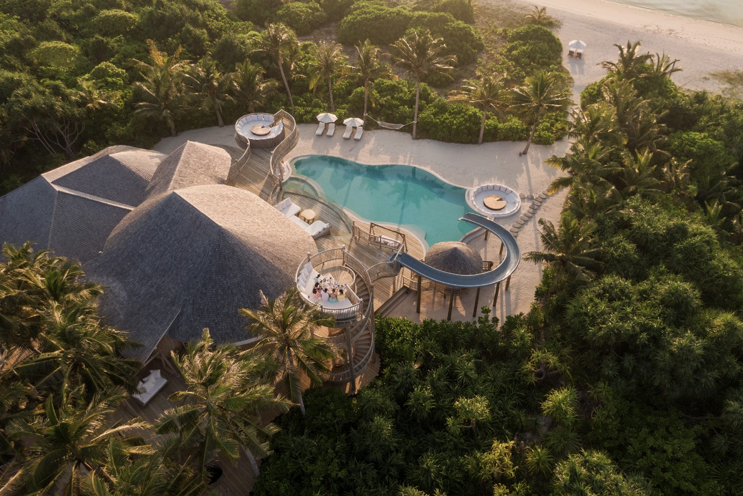
Виллы
Категории
Виллы с одной–четырьмя спальнями: от камерных пляжных вилл
до просторных водных резиденций для семей и компаний.
• 23 виллы с одной спальней – Beach Hideaways и Water Reserves
• 9 вилл с двумя спальнями – Island Retreats, Water Reserves и Sunset Water Reserves
• 3 виллы с тремя спальнями – Island Retreats и Island Reserve
• 2 виллы с четырьмя спальнями – Island Reserve и Sunset Water Reserve
Уникальные особенности вилл
В каждой вилле есть собственный бассейн, прямой доступ к лагуне или пляжу, walk-in мини-бар с кофемашиной espresso и винным холодильником, а также просторные внутренние и открытые жилые зоны. Просторная главная спальня соединена с детской зоной. Три места для обедов — на утопленной террасе, в гостиной и в roof terrace sala — позволяют менять ритм в течение дня. Частный бассейн длиной 13 метров с катамаранными сетками, велосипеды или трёхколёсные велосипеды, аудиосистема Bose и Wi-Fi
с возможностью отключения дополняют каждое пребывание. Водные горки предусмотрены во всех водных
и отдельных пляжных виллах. Фитнес-комнаты доступны в отдельных категориях.
Сервис
Услуги Barefoot Butler доступны 24 часа
в сутки на протяжении всего пребывания.

Slide 5
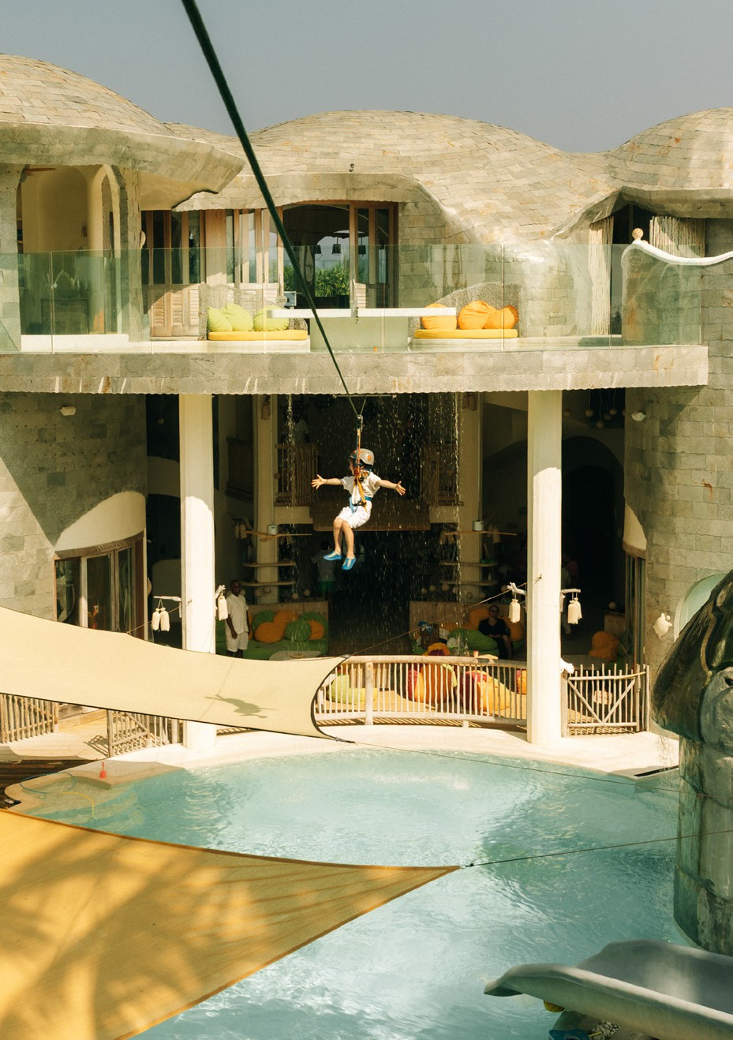
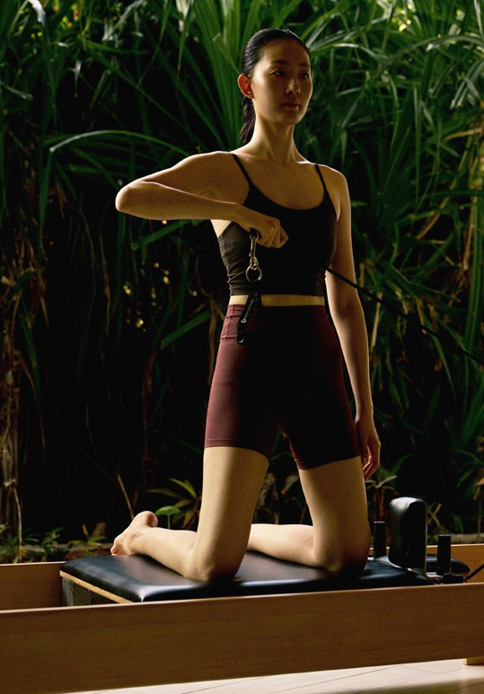
К Вашим услугам на острове
Океан и природа
Дайвинг и снорклинг на нетронутых рифах атолла Нуну, круизы с дельфинами, фридайвинг, водные виды спорта и частные путешествия на яхте Soneva in Aqua.
The Den
Крупнейший детский клуб на Мальдивах и в Южной Азии, где юные гости могут свободно исследовать, создавать и перемещаться с утра до заката.
Cinema Paradiso
Кинотеатр под открытым небом и звёздами, где классические фильмы и частные показы смотрят в наушниках, а рядом подают расслабленные ужины в островном стиле.
Soneva Soul
Один из крупнейших спа и велнес центров на Мальдивах, где древние целительные традиции, аюрведа и современная наука объединяются, чтобы восстановить самое важноеВ распоряжении гостей отдельная студия пилатеса, узкие специалисты и просторные зоны для процедур. Каждая деталь подстраивается под личные запросы.
Eco Centro
Центр Soneva по принципу Waste-to-Wealth, где использованные материалы курорта превращаются в переработанные ценности.
Теннис и падел
Открытые теннисные корты и корты для падела.
Run Club
Маршруты длиной 3 км, 5 км и 8 км по острову —
для бега в том темпе, который подходит вам.

Slide 6
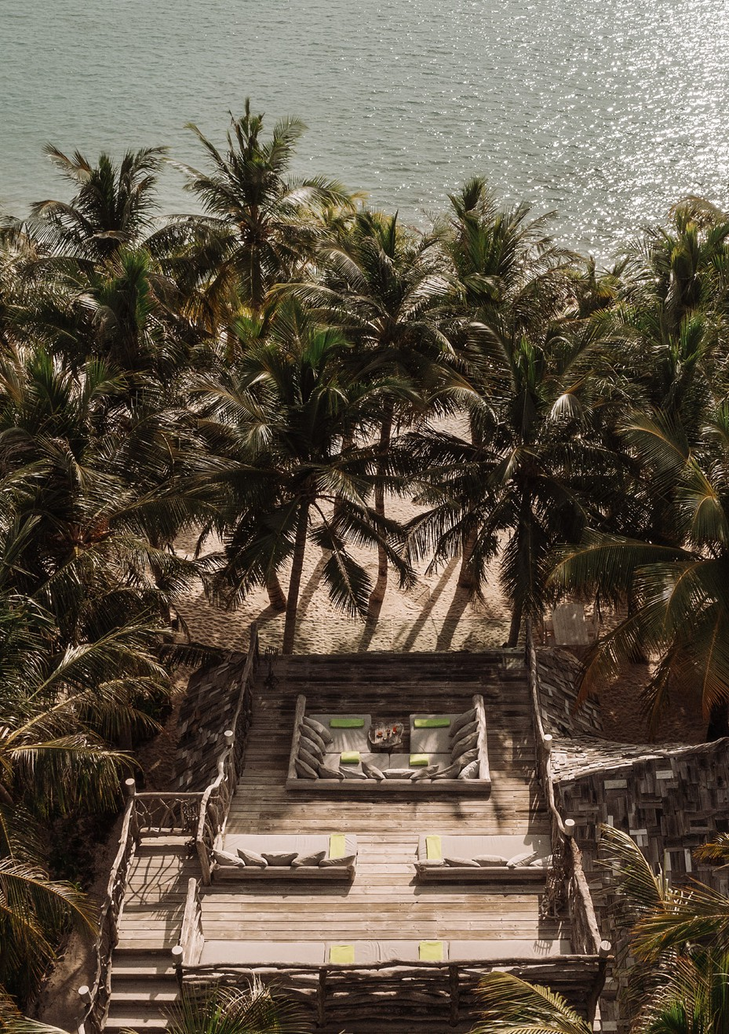
Гастрономические впечатления
Гастрономия в Soneva Jani охватывает множество кулинарных форматов — от обедов с морепродуктами в beach shack, где ноги касаются песка, до пиршеств farm-to-table под открытым небом. Каждое пространство, каждое меню и каждый повод здесь особенные. Комнаты шоколада, сыра и мороженого открыты круглосуточно.
Crab Shack - морепродукты
Долгие обеды плавно переходят в ужины
на закате — с морепродуктами, розе
и непрерывными видами на лагуну.
Chill – международная кухня
Островный стол на весь день, открытый с утра до сумерек и наполненный свежими вкусами.
Primitive – гриль на открытом огне
Мясо, морепродукты и овощи, приготовленные на открытом пламени. Кулинария в её самой первозданной форме, где огонь делает всё, что нужно вкусу.
Director’s Cut – японская кухня
Японские вкусы и кино — над лагуной, под открытым звёздным небом.
Teppanyaki at Director’s Cut - теппанъяки
Пламя поднимается над грилем теппанъяки, пока каждое блюдо готовится всего в нескольких шагах от моря.
Irori Grill at Director’s Cut – японский гриль
Соберитесь вокруг очага и отправьтесь в омакасе-путешествие, вдохновлённое многовековыми традициями японской кухни.
The Lagoon Club – международная кухня • Nikkei
Самое расслабленное место на острове для солнечных ванн, коктейлей и лёгких закусок, открытое с утра до сумерек.
Asian Kitchen in the Garden – азиатская кухня
Блюда азиатской кухни подают прямо в саду, под открытым небом. То, что вы видели на грядках, оказывается у вас на тарелке.
Tipsy - коктейли
Коктейли готовят на заказ и доставляют на тук-туке туда, где вы решите провести вечер.

Slide 7
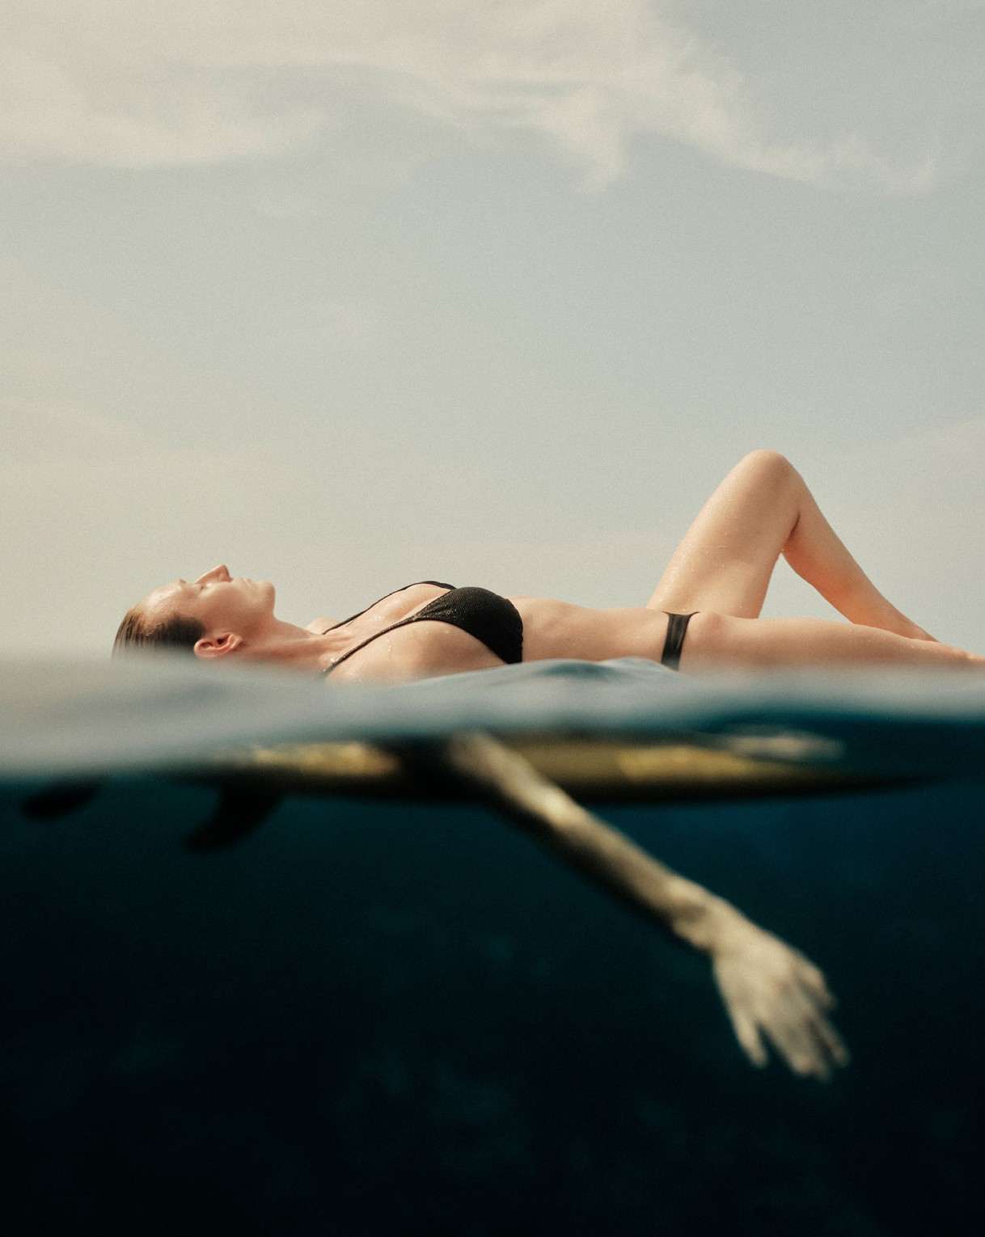
Почему Soneva Jani
Soneva Jani воплощает особую энергию: притяжение открытой воды, свободу движения и глубокое чувство обновления. Особенно подходит для семей, пар и тех, кого тянет к воде. Курорт предлагает просторные виллы с горками, The Den, огромную частную лагуну, один из крупнейших спа-центров
на Мальдивах и гастрономию как самостоятельное направление.
Место для
Семей
Виллы со смежными детскими спальнями и горками, The Den и огромная лагуна, созданная для открытий.
Отдыха нескольких поколений и групповых поездок
Виллы с одной–четырьмя спальнями, приватные ужины и щедрые общие пространства по всей лагуне.
Искателей велнеса
Один из крупнейших спа-центров
на Мальдивах, пилатес, аюрведа
и современные практики исцеления
в Soneva Soul.
Тех, кого тянет к морю
Дайвинг и снорклинг на рифах атолла Нуну, каякинг, паддлбординг, виндсёрфинг, круизы с дельфинами
и частные путешествия на яхте Soneva in Aqua.
Гурманов и ценителей вина
Гастрономия как отдельное направление, разнообразные кухни от шри-ланкийской до японского омакасе, рестораны на воде и камерные стойки теппанъяки.
Гостей, ищущих энергию Soneva Активную, живую, босоногую и полностью присутствующую.

Slide 8
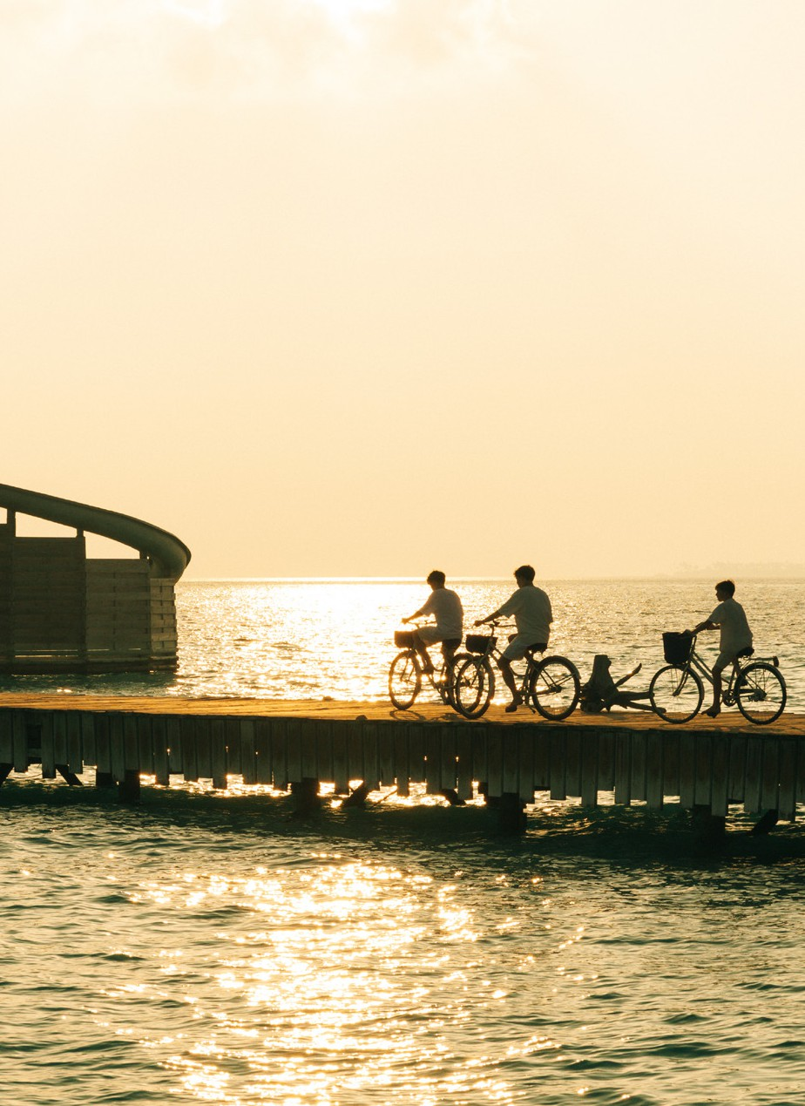
Свяжитесь с нами
Сезон мант
Обычно с июня по ноябрь,
в зависимости от условий
Бронирование
reservations@soneva.com
Япония, Южная Корея и Сингапур
T: +81 (0) 90 3426 6506
E: yoshie@soneva.com
Продажи
laurent@soneva.com
Пресса
media@soneva.com
Латинская Америка
T: +55 11 99164 9415
E: fernanda@soneva.com
Сайт
soneva.com
Великобритания, Ирландия и страны Северной Европы
T: +44 (0) 7590 217707
E: alan@soneva.com
Социальные сети
@sonevajaniofficial
Soneva Jani
T: +960 656 6666
Индия, Пакистан, Непал, Бутан и Бангладеш
T: +91 914 808 8884
E: aparna@soneva.com
Северная Америка
T: +1 305 849 2423
E: aimee@soneva.com
GCC и Ближний Восток
T: +971545177722
E: salma@soneva.com
Австралия и Новая Зеландия T: +61 40598 7177
E: tesswillcox@soneva.com
Россия и регион СНГ
T: +7 495 227 91 21
E: sales-russia@soneva.com
Китай
T: +86 138 1002 9496
E: elaine@soneva.com
Африка
T: +97 152 135 4732
E: laurent@soneva.com
Франция, Бельгия,Монако, Люксембург и Нидерланды
T: +33 61 57 94 437
E: stephanie@soneva.com
Турция и Израиль
T: +90 532 266 73 99
E: anet@soneva.com
Регионы DACH и CEE, Италия, Испания и Португалия
T: +34 910 807 870
E: alfonso@soneva.com
DMC Мальдивы и Шри-Ланка
T: +960 733 0034
E: aisha@soneva.com

Slide 9

Остров в деталях

Slide 10
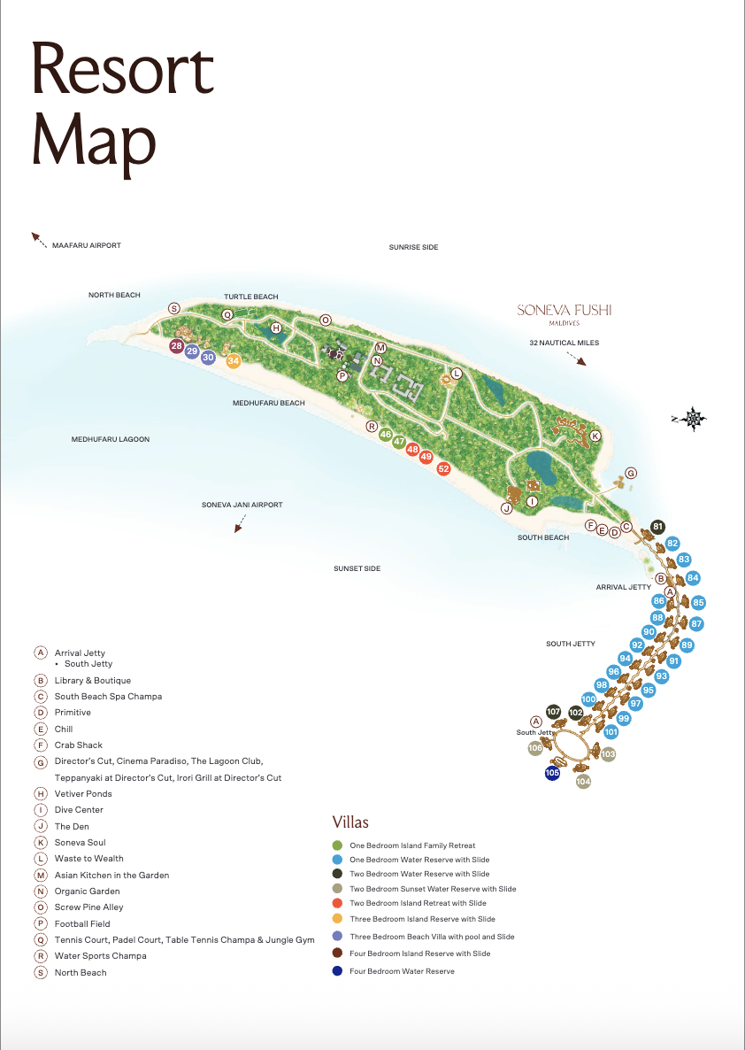

Slide 11
Villa Type | Qty | Total Area (Sqm) | Villa | Rate Based On | Max. Occupancy | Water Slide | Retractable Roof | Pool Water F - Fresh S - Salt | Fitness Room
Beach Hideaway | 3 | 480 | Island villa | 2 pax | 2A+2C or 3A |  | • | F | •
1 Bedroom Water Reserve with Slide | 20 | 555 | Water villa | 2 pax | 2A+2C or 3A | • | • | F
2 Bedroom Island Retreat with Slide | 3 | 446 | Island villa | 4 pax | 4A+1C or 4A | • |  | F
2 Bedroom Water Retreat with Slide | 4 | 520 | Water villa | 4 pax | 4A+2C or 5A | • | • | S
2 Bedroom Water Reserve with Slide | 3 | 772 | Water villa | 4 pax | 4A+2C or 5A | • | • | F
2 Bedroom Sunset Water Reserve with Slide | 3 | 772 | Water villa | 4 pax | 4A+2C or 5A | • | • | F
3 Bedroom Island Reserve with Slide | 1 | 1,796 | Island villa | 6 pax | 6A+2C or 7A | • |  | F | •
3 Bedroom Island Retreat with Slide | 2 | 1,128 | Island villa | 6 pax | 6A+2C or 7A | • |  | F
4 Bedroom Island Reserve with Slide | 1 | 1,788 | Island villa | 8 pax | 8A+2C or 9A | • |  | S | •
4 Bedroom Sunset Water Reserve with Slide | 1 | 1,421 | Water villa | 8 pax | 8A+2C or 9A | • |  | F | •
All the villas have -
Private pool with catamaran nets
Children’s room
Study table
Open air bathroom
Living room
Walk-in mini bar
Factsheet
2026

